Slide 1
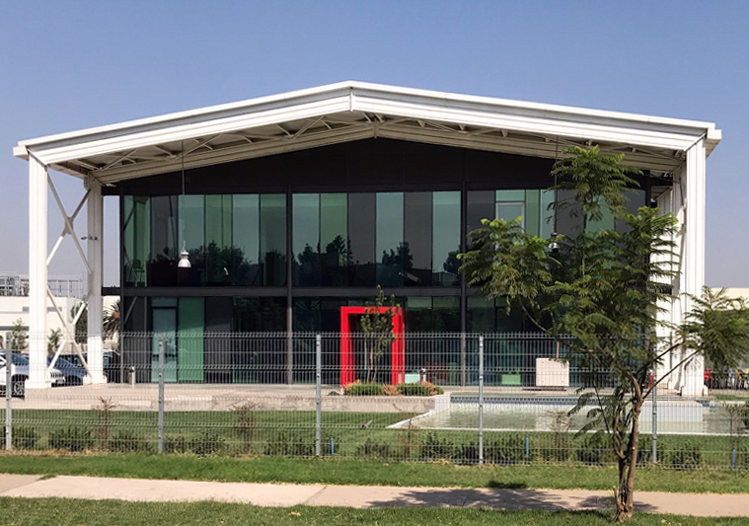

Reunión de Kick-Off
Re-ingeniería del Servicio Técnico
Servicio Técnico
Enero de 2021

Slide 2


Agenda
Palabras del Patrocinador
Palabras del Director
Alcance
Organigrama de Proyecto
Cronograma y Hitos
Actividades
Notes:
Logo en esquina y servicio técnico

Slide 3



Palabras del Patrocinador
Relevancia de Servicio Técnico
Compromiso de la organización
Estado futuro esperado
Notes:
Quien soy de donde vengo y a donde voy

Slide 4
Palabras del Director
Propósito del Proyecto
Objetivos Principales
Desafíos a superar
Claves del éxito
Notes:
Quien soy de donde vengo y a donde voy

Slide 5
Alcance

Slide 6
Organigrama de Proyecto
Notes:
Quien soy de donde vengo y a donde voy

Slide 7
Macro Cronograma
Reingeniería de Servicio Técnico
Macro cronograma previsto para la ejecución del proyecto

Slide 8
Macro Cronograma
Sistema de Gestión de Mantenimiento Computarizado
Macro cronograma previsto para la ejecución del proyecto

Slide 9

Fracttal

Slide 10
Actividades
Relevancia del Proyecto
Compromiso propio
  Expectativas de uno mismo como parte del equipo de proyecto
  Quien esperas ser al final del proyecto
Que esperamos Lograr como departamento
Discusión abierta y Feedback
Encuesta de Retroalimentación , haga Ctrl+clic aquí.
Notes:
Quien soy de donde vengo y a donde voy

